Slide 1
Pembangkitan Kunci Untuk Penentuan Konstanta P dan Q Yang Prima Berdasarkan Informasi Peranti
Yogi Arif Widodo 17 615 006
D3 Teknik Informatika

Slide 2
Latar Belakang
Bilangan prima merupakan bilangan yang hanya memiliki dua faktor: 1 dan bilangan itu sendiri dan Satu-satunya bilangan prima bernilai genap hanyalah 2 (Cahyo Dhea Arokhman Yusufi, 2020). Jika n adalah suatu bilangan komposit, maka n memiliki setidaknya 1 faktor prima yang nilainya tidak lebih dari √n.
Bilangan Prima juga bilangan bulat positif, sifat pembagiannya (Firmansyah, 2015) melahirkan konsep-konsep aritmatika modulo, dan salah satu konsep bilangan bulat yang digunakan dalam perhitungan komputer. Contohnya 2 bilangan yang prima atau p dan q , memiliki keterkaitan pola sebagaimana supaya p * q = n , n hanya bisa dibagi p atau q .

Slide 3
Latar Belakang ->
Keunikan lainya juga terletak pada (Chiewchanchairat dkk., 2016) 6k-1 atau 6k +1 (Ferreira, 2017) dimana k adalah bilangan prima yang diketahui dan lebih dari 3 akan selalu memiliki antara dua bentuk tersebut.
Berdasarkan sifat Bilangan Prima, Maka pada penelitian ini melakukan kombinasi informasi waktu jam menit dan detik pada peranti android menjadi teknik penentuan konstanta p dan q yang prima sebagai konsep lain dan memastikan ketentuan prosesnya terpenuhi dan menghasilkan pola tersendiri tanpa ada feedback pengecualian sebagai tanda berhasilnya proses.

Slide 4
Rumusan Masalah
“Bagaimana Melakukan Pembangkitan Kunci Untuk Penentuan Konstanta P dan Q Yang Prima Berdasarkan Informasi Peranti”

Slide 5
Tujuan
Memanfaatkan Informasi Peranti Waktu ( jam, menit dan detik )
Memodifikasi Teknik Pembangkitan Kunci Untuk Penentuan Konstanta P dan Q Yang Prima
Memonitoring konsep informasi peranti waktu dengan Exception Handling, sebagai indikator berjalannya konsep yang dibuat (tidak ada feedback pengecualian pada prosesnya).

Slide 6
Batasan Masalah
Informasi peranti menggunakan waktu jam, menit dan detik dan Zona waktu adalah GMT -11:00 sampai GMT +13:00.
Penentuan atau Panjang kunci p dan q adalah 7 bit (2 digit) sampai 14 bit (4 digit).

Slide 7
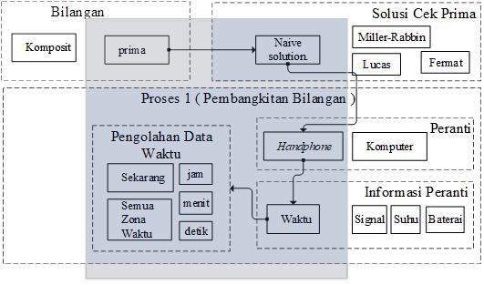
Kerangka Konsep

Slide 8
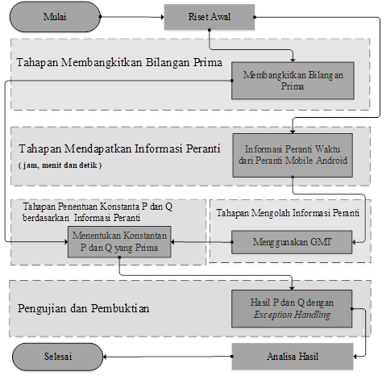
Metode Penelitian

Slide 9
Kenapa Bilangan Prima
Merupakan dasar penggunaan ,
Sifat atau bentuknya dari bilangan prima .
yaitu
6 K – 1 dan 6K + 1
K = bilangan yang prima , yang diketahui dan nilainya lebih dari 3
Akan menghasilkan bilangan yang prima, dan 2 atau 3 telah diketahui sebagai bilangan yang prima
ketika 2 bilangan p dan q yang prima dikalikan , tujuan hasilnya akan hanya dapat dibagi sama p atau q.
Jadi Pola Sederhananya
p = 2 dan q = 5
p * q = n
n = 10
n / p = q
n / q = p

Slide 10
Kenapa Menggunakan 2 Bilangan Yang Prima
2 bilangan yang prima ( p dan q ) dapat menghasilkan bilangan komposit (n) yang besar dan Menghasilkan ukuran kurang lebih sama antara p dan q.
Jadi ketika terjadi faktorisasi atau menemukan salah satu dari p atau q , akan cukup memakan waktu.

Slide 11
Kenapa Menggunakan Informasi Peranti Waktu Jam Menit Detik
Informasi peranti waktu mudah didapatkan.
mempunyai pasangan baik attribute dan nilaninya sendiri,
Seperti
Attribut : jam , menit dan detik
Nilai nya : 0 – 24 , 0 – 59
nilainya dapat digunakan sebagai posisi atau index penentuan sebagai suatu kondisi ketetapan yang ditentukan.

Slide 12
Point Penelitian ini sebelum dan sesudah
Sebelum
P dan Q dibentuk berdasarkan bilangan yang prima
P dan Q , Secara Bawaan hanya memiliki pola yang ditentukan random begitu saja
Hasil GCD P dan Q tergantung output random
Sesudah
P dan Q dibentuk berdasarkan bilangan yang prima
Memiliki tambahan pola waktu jam untuk penentuan P sedangkan menit dan detik untuk penentuan Q dimana waktu sebagai nilai index atau posisi.
Informasi Waktu khusus attribute jam yang digunakan , diubah berdasarkan random yaitu pada zona waktunya
Informasi Peranti Waktu dibangkitkan dan digunakan setelah terjadi aritmatika pada tahap pembangkitan bilangan yang prima
Hasil GCD P dan Q tergantung pada output random dan waktu yang digunakan dalam penentuan

Slide 13
1. Hasil Membangkitkan Bilangan Prima
Penerapan sederhananya dilakukan dengan naive solution
1. Ketika Melalui semua angka dari 2 ke n-1, maka setiap nomor periksa apakah ia membagi n.
2. Jika ditemukan angka yang dibagi, akan mengembalikan tanda false
3. Sebaliknya true dan simpan nilai n ke dalam arrayListPrimeNumber.
Dimana:
n = batas atas prima
n = 512
n merupakan nilai yang ditentukan dan bertujuan terbentuknya bilangan prima yang besar berdasarkan atau berhubungan dengan inisial pada Tahapan Penentuan p dan q

Slide 14
Informasi Peranti Yang Dimaksud Adalah Waktu
2. Mendapatkan Informasi Peranti fungsi yang sudah tersedia di kotlin Open Class SimpleDateFormat
Jam menit dan detik // variabel atau atribut yang digunakan
Jam = 15 // akan berfungsi sebagai Pi
Menit = 17 // akan berfungsi sebagai qi
Detik = 02 // akan berfungsi sebagai qi
Zona Waktu = GMT + 8 // sebagai zona awal
Informasi Peranti Waktu yang didapatkan adalah
15:17:02 GMT + 8

Slide 15
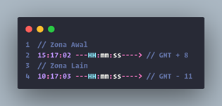
Informasi Peranti Sebelum Digunakan
3. Mengolah Informasi Peranti
Jam menit dan detik // variabel atau atribut yang digunakan
Seluruh zona waktu telah didefinisikan sebelumnya ke dalam arrayTime sebagai Zona Lain (ZL)
Informasi yang digunakan adalah zona lain, perubahan zona sendiri merupakan proses, tujuanya mengkonsumsi sebuah waktu ketika mendapatkan informasi waktu itu sendiri.

Slide 16

Sebelum menentukan P dan Q
Penentuan telah dilakukan dengan melihat syarat sebagai berikut:
1. Bilangan yang prima telah didapatkan dalam bentuk $arrayListPrimeNumber$ hasilnya berdasarkan pada Tahapan Menentukan Bilangan Prima.
2. Informasi Peranti telah didapatkan dalam bentuk jam:menit:detik (HH:mm:ss) seperti yang diperlihatkan pada Gambar berikut.

Slide 17

4. Hasil Penentuan P
($P_{penentuan}$………..….……………(1.1)
$Pi= hh ∗inisial$
Dimana :
Pi = List Array Ke-i
i = Index $arrayListPrimeNumber$
inisial = 4
hh = Informasi Peranti Waktu Jam
DIK : hh = 10
dengan menghitung persamaan 1.1 didapat i = 40.
Maka untuk nilai Pi = 179.
Jika inisial memiliki nilai yang lebih besar dari 2, misal 3 maka memiliki tujuan terbentuknya p yang prima cukup besar.

Slide 18

4. Hasil Penentuan Q
($q_{ketentuan}$)…………………..…(2.1)
K1 = informasi peranti waktu menit
K2 = informasi peranti waktu detik
($q_{keputusan}$)…………….……….(2.2)
$Qi=\left\{\begin{aligned}inisial∗\left(K1∗K2\right) mod q.size, &K1<K2 \\ inisial∗\left(K1+K2\right) mod q.size, &K1>K2\end{aligned}\right.$
Dimana :
Qi = List Array Ke-i
i = Index $arrayListPrimeNumber$
inisial = 4
q.size = $arrayListPrimeNumber.size$
DIK : k1= 17 dan K2 = 03
dengan menghitung persamaan 2.1 dan 2.2 didapat K1 > K2
Maka untuk nilai Qi = 419.

Slide 19

4. Hasil Penentuan P dan Q
Tahapan ini berhasil menentukan dan menghasilkan
$Pi=179$ dan $Qi = 419$,
sesuai ketentuan yang ditetapkan dan telah diuji pada pengujian primalitas dengan naive solution dan pembuktian terhadap Penentuan Konstanta P dan Q Berdasarkan Informasi Peranti dengan Exception Handling dan Analisa Hasil terhadap pembangkitan setiap 5 menit untuk melihat performa konsep dan hasil p dan q.

Slide 20
5. Pengujian dan Pembuktian
Pengujian menjadikanya pembuktian konsep yang benar berjalan berdasarkan sebuah aritmatika dengan memonitoring kejadian atau hitung tanpa ada feedback pengecualian.

Slide 21
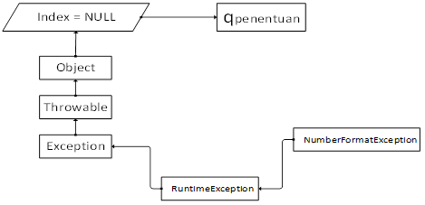

5. Pengujian dan Pembuktian (1.1) // mod

Slide 22
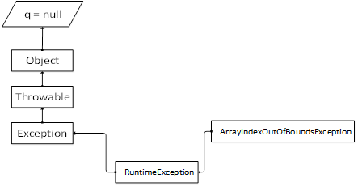
5. Pengujian dan Pembuktian (1.2)

Slide 23
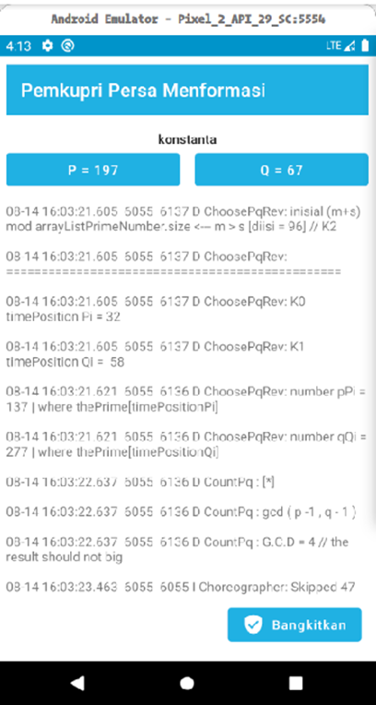
5. Pengujian dan Pembuktian (2)
Pengujian yang telah dilakukan sebanyak 12x
Murni selama 1 jam
dalam tempo setiap 5 menit 1x bangkit p dan q
Hasil selama pengujian p dan q memiliki nilai yang sesuai berdasarkan pola yang ditentukan
Hasil selama pengujian tidak ada feedback pengecualian

Slide 24
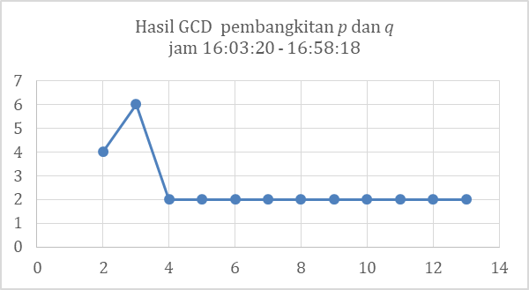
6. Analisa Hasil
Yang di analisa adalah hasil P dan Q dan prosesnya berkaitan dengan GCD , rentang keduanya , selama proses pembangkitan p dan q
Berdasarkan Tabel 4.5

Slide 25
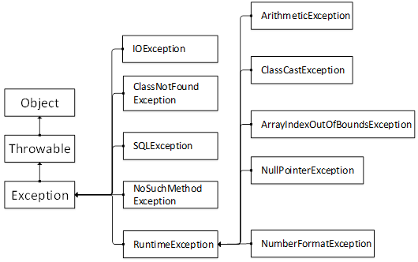
6. Analisa Hasil Proses
Hasil proses kombinasi berdasarkan infomasi peranti waktu diuji keberhasilanya dengan monitoring pengecualian yang menghasilkan tidak ada feedback berupa pengecualian di seluruh pemrosesan. Pengecualian yang dimaksud adalah hasil yang tidak sesuai yaitu

Slide 26
7. Kesimpulan
Berdasarkan percobaan eksperimen yang dilakukan
menggabungkan informasi peranti waktu dengan mengambil atribut dan nilai pada jam menit dan detik, sebagai index pemilihan sehinnga cukup melahirkan konsep sederhana yang dapat dikembangkan berdasarkan angka yang prima ,
dimana angka ini selain unik juga menjadi dasar pada konsep perhitung di bidang teknologi yang memiliki berbagai alasan dipilihnya yang menghasilkan p dan q cukup efisien juga berdasarkan hasil GCD ( p – 1, q – 1) tidak terlalu besar dan rentang kedua bilangannya.

Slide 27
Untuk LOG TEXT // hasil pembangkitan bisa dilihat pada link : http://bit.ly/Dunia12020

Slide 28

Sekian dan Terima Kasih Atas Perhatianya

